Slide 1
Linux 系统用户行为审计
--日志集中处理与行为跟踪反脱离

Slide 2
主要内容：
1.审计的要义。
2.本次分享的范围。
3.几种常见的日志记录方式以及优劣。
4.Snoopy记录的原理。
5.snoopy部署实践。
6.snoopy 对 webshell 的命令执行跟踪和记录
7.snoopy + rsyslog 搭建集中日志审计系统
8.日志审计系统的进一步展望

Slide 3
审计的要义
核心：无感知，反逃脱
审计的范围：用户行为审计这个概念相对广泛，有用户网络连接审计，
sql语句执行审计等，这里：我们限定在所有用户的系统命令执行记录和跟踪。
审计的关键：避免逃脱和持续跟踪系统命令执行和调用。
审计的目标：记录系统和用户相关操作，对结果进行分析，处理，展示。

Slide 4
主要内容：
1.审计的要义。
2.本次分享的范围。
3.几种常见的日志记录方式以及优劣。
4.Snoopy记录的原理。
5.snoopy部署实践。
6.snoopy 对 webshell 的命令执行跟踪和记录
7.snoopy + rsyslog 搭建集中日志审计系统
8.日志审计系统的进一步展望

Slide 5
本次分享的范围
本次分享，我们限定在如何持续跟踪用户系统命令执行和调用，并建立的Rsyslog服务器做日志集中堆放，不做详细分析处理和结果展示[交给我们的的数据分析团队吧]
我在做游戏运维期间跟网易游戏运维有过一些交流，他们对主机系统的各种日志收集基本使用系统自带的 Rsyslog 服务器。玩的非常溜，整个日志收集体系要理解都得花一段时间。背后的Data flow 相当复杂，rsyslog => hadoop => database => rabbitmq =>ELK
某些技术栈单个人基本不可能全打通，都是团队化的搞。所以我们见微知著，由小及大的发散下。

Slide 6
主要内容：
1.审计的要义。
2.本次分享的范围。
3.几种常见的日志记录方式以及优劣。
4.Snoopy记录的原理。
5.snoopy部署实践。
6.snoopy 对 webshell 的命令执行跟踪和记录
7.snoopy + rsyslog 搭建集中日志审计系统
8.日志审计系统的进一步展望

Slide 7
几种常见的日志记录方式以及优劣。
1. history 文件
history 分散在各个用户的家目录，不利于集中查看[也可以rsyslog推到远程几种日志服务器]，但是对webshell等应用调用不记录，容易被清除，history –c 命令就清除了所有历史命令。
2. script 命令：
script 还有回放功能等，总的来说，还是跟history差不多
另用户可以尝试exit 一下，就可以脱离出 script 会话层。脱离记录
3.Snoopy 共享库注入
Snoopy通过在/usr/local/lib目录下创建snoopy.so,并在/etc/ld.so.preload里加入/usr/local/lib/snoopy.so这种预加载其so文件的方式先期调用自身监控系统内所有syscall调用，调用无论发生在用户或者应用程序.这里发散开来就可以做一些 webserver 方面的监控，现在网页木马非常多，webshell防不胜防。我们通过snoopy 都能记录所有命令被执行情况，通过使用syslog将日志推到远端集中的rsyslog服务器，进行主机安全事件的事后分析和总结不失为很好的工具。

Slide 8
主要内容：
1.审计的要义。
2.本次分享的范围。
3.几种常见的日志记录方式以及优劣。
4.Snoopy记录的原理。
5.snoopy部署实践。
6.snoopy 对 webshell 的命令执行跟踪和记录
7.snoopy + rsyslog 搭建集中日志审计系统
8.日志审计系统的进一步展望

Slide 9
Snoopy记录的原理
Github：
https://github.com/a2o/snoopy/blob/master/doc/internals/README.md
snoopy.so会在所有ELF文件加载之前预加载，确保一些系统调用被snoopy劫持
How does Snoopy actually work?
Snoopy installs itself as a preloaded library that provides a wrapper around execv() and execve() syscall. Logging is done via syslog.
Snoopy should be completely transparent to users and to applications.
Architectural note
execv() calls are now explicitly logged. Although, according to the man page for execv(), it is supposed to call execve(). To this date the reason why execv() calls weren't being logged is unknown, but we are working to find out why.

Slide 10
主要内容：
1.审计的要义。
2.本次分享的范围。
3.几种常见的日志记录方式以及优劣。
4.Snoopy记录的原理。
5.snoopy部署实践。
6.snoopy 对 webshell 的命令执行跟踪和记录
7.snoopy + rsyslog 搭建集中日志审计系统
8.日志审计系统的进一步展望

Slide 11
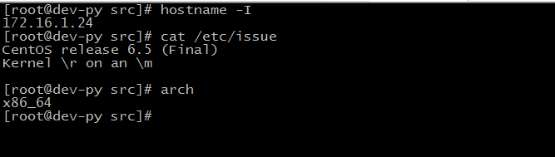
Snoopy的部署实践
实验主机：
部署命令：
参考：github 官方stable 版本：
https://github.com/a2o/snoopy

Slide 12
Snoopy的部署实践
实验主机：
wget -O snoopy-install.sh https://github.com/a2o/snoopy/raw/install/doc/install/bin/snoopy-install.sh &&
chmod 755 snoopy-install.sh &&
./snoopy-install.sh stable
执行完即完成安装，变更日志输出方式:
日志默认达到：文件
These are default destinations:
CentOS: /var/log/secure
Debian: /var/log/auth.log
Ubuntu: /var/log/auth.log

Slide 13
主要内容：
1.审计的要义。
2.本次分享的范围。
3.几种常见的日志记录方式以及优劣。
4.Snoopy记录的原理。
5.snoopy部署实践。
6.snoopy 对 webshell 的命令执行跟踪和记录
7.snoopy + rsyslog 搭建集中日志审计系统
8.日志审计系统的进一步展望

Slide 14
snoopy 对 webshell 的命令执行跟踪和记录
Webshell 定义：
操作
Webshell demo：
操作

Slide 15
主要内容：
1.审计的要义。
2.本次分享的范围。
3.几种常见的日志记录方式以及优劣。
4.Snoopy记录的原理。
5.snoopy部署实践。
6.snoopy 对 webshell 的命令执行跟踪和记录
7.snoopy + rsyslog 搭建集中日志审计系统
8.日志审计系统的进一步展望

Slide 16
snoopy + rsyslog 搭建集中日志审计系统
rsyslog：
操作演示

Slide 17
主要内容：
1.审计的要义。
2.本次分享的范围。
3.几种常见的日志记录方式以及优劣。
4.Snoopy记录的原理。
5.snoopy部署实践。
6.snoopy 对 webshell 的命令执行跟踪和记录
7.snoopy + rsyslog 搭建集中日志审计系统
8.日志审计系统的进一步展望

Slide 18
日志审计系统的进一步展望
习近平4月19日网络安全和信息化工作座谈会上的讲话：
第三，全天候全方位感知网络安全态势。知己知彼，才能百战不殆。
没有意识到风险是最大的风险。网络安全具有很强的隐蔽性，
一个技术漏洞、安全风险可能隐藏几年都发现不了，
结果是“谁进来了不知道、是敌是友不知道、干了什么不知道”，
长期“潜伏”在里面，一旦有事就发作了。
面对持续性的安全风险和威胁的时候：我们首先应该做的是我们需要知道谁进了我的系统，进来做了什么。如果这些都不知道，谈不上网络安全。

Slide 19
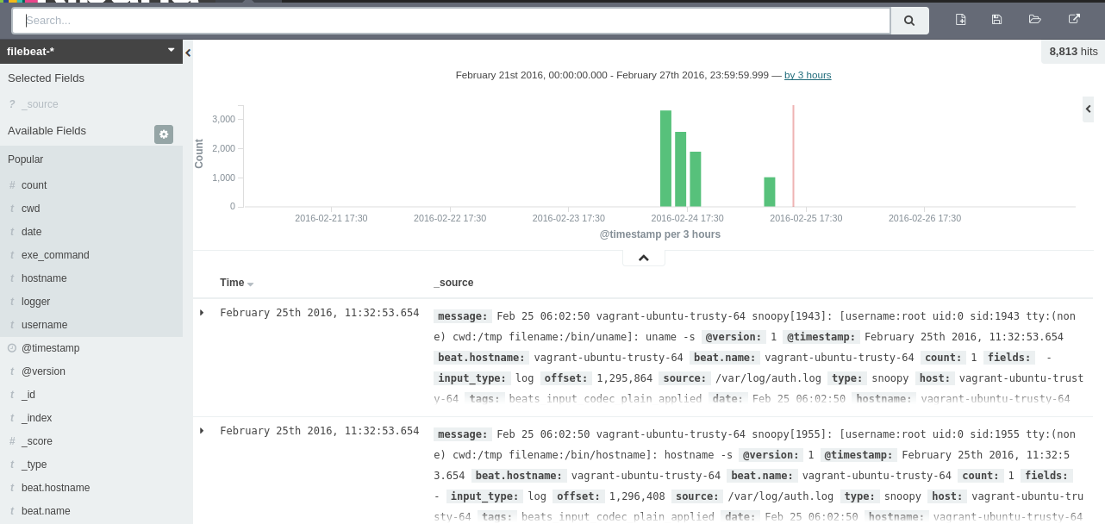
1,结合我们的大数据团队，或者后端数据扔到ELK 建立可视化展示的效果
，建立行为监控审计系统，后续可以建立网络链接审计系统，sql执行审计等等，越往后数据量越大。
2,基于长期的数据收集，发现并总结某些危险命令，建立危险动作特征库，以此告警策略并依据规则触发告警

